Slide 1
HW2_06_Ver0_說明文件

Slide 2

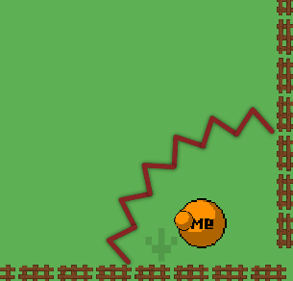
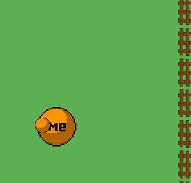
2D物理
1.單向門 (Platform Effector)
2.子彈碰撞
3.加速器 (Area Effector)

Slide 3

2D動畫
1.連續圖
2.改變postition

Slide 4

HOST/CLIENT UI

Slide 5

遊戲物件同步
1.玩家
2.子彈
3.AI
4.時間

Slide 6

AssetBundle
路徑 : C:\Unity\assetbundle
檔案:
Texture2D : Monster
AudioClip : Bgm

Slide 7
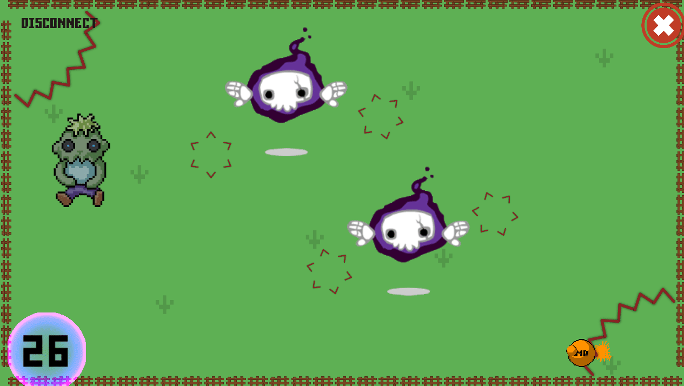
AI
朝攻擊他的子彈方向前進

Slide 8
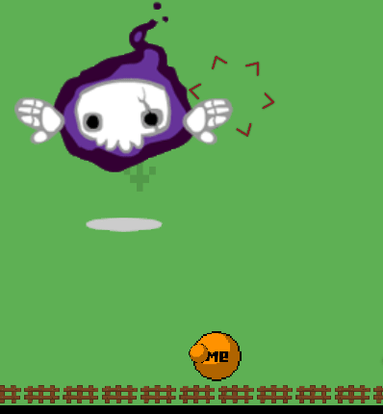
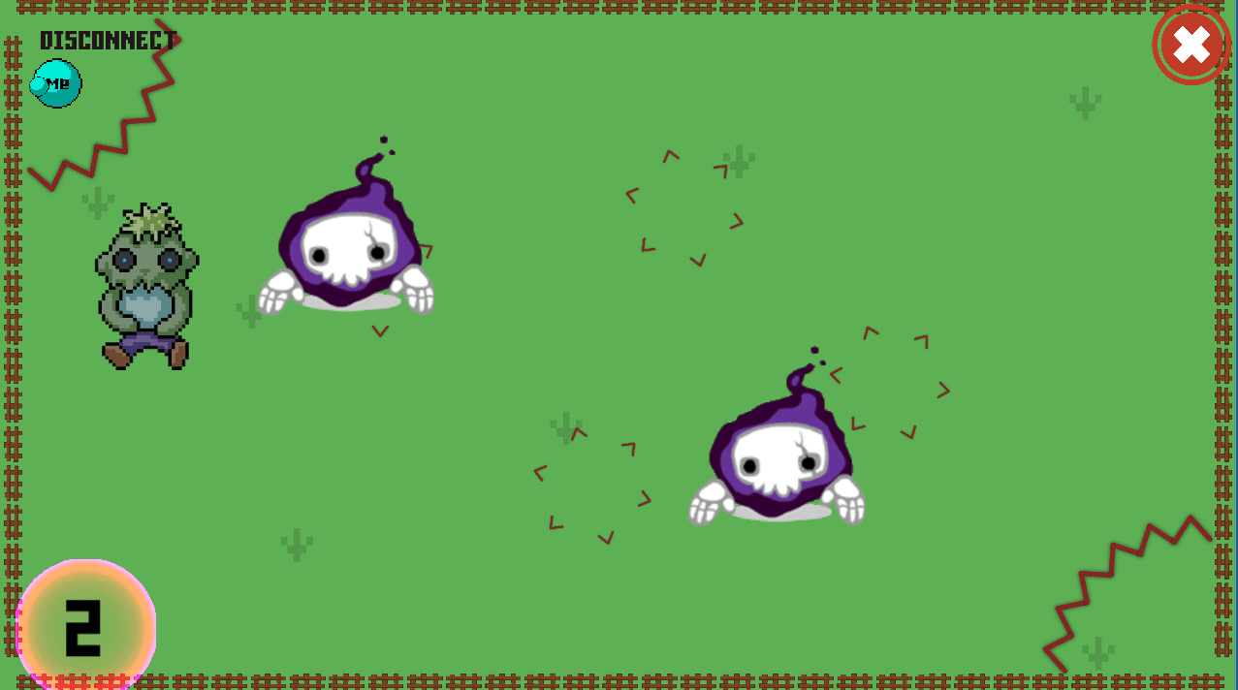


Shader特效
3.地板著色
4.圖片外框
1.溶解
2.子彈
5.發光圈

Slide 9
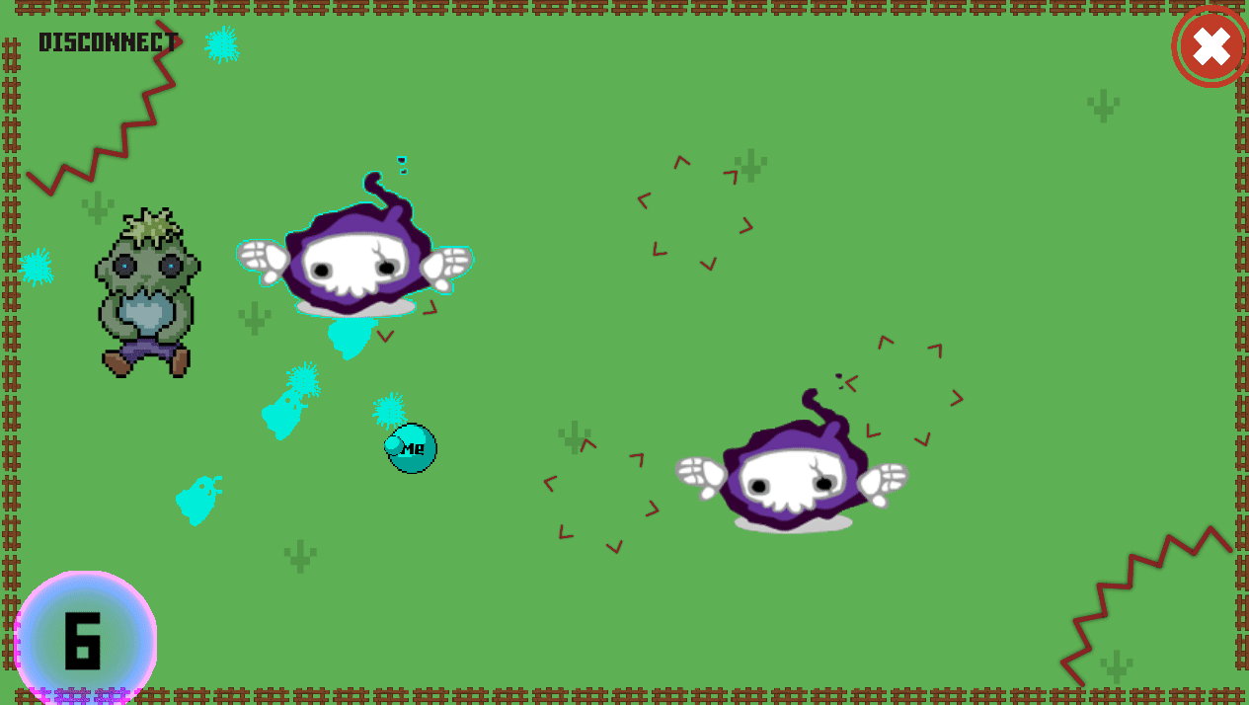
時間限制

Slide 10
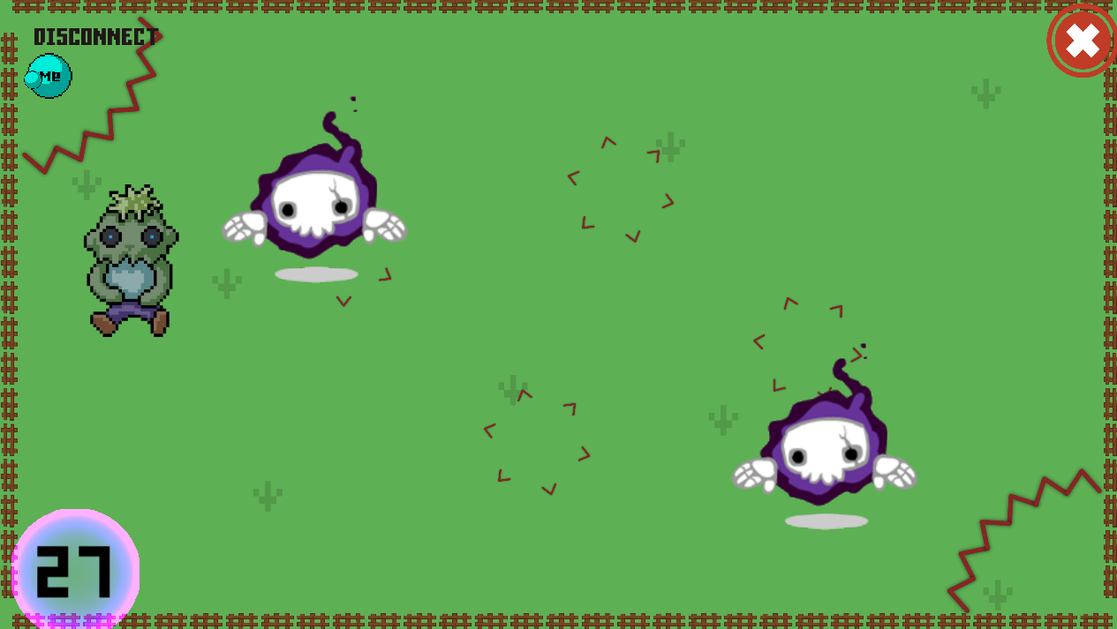
GUI/圖片按鈕
1.斷開連線
3.關閉遊戲
2.開HOST
3.開CLIENT

